Slide 1
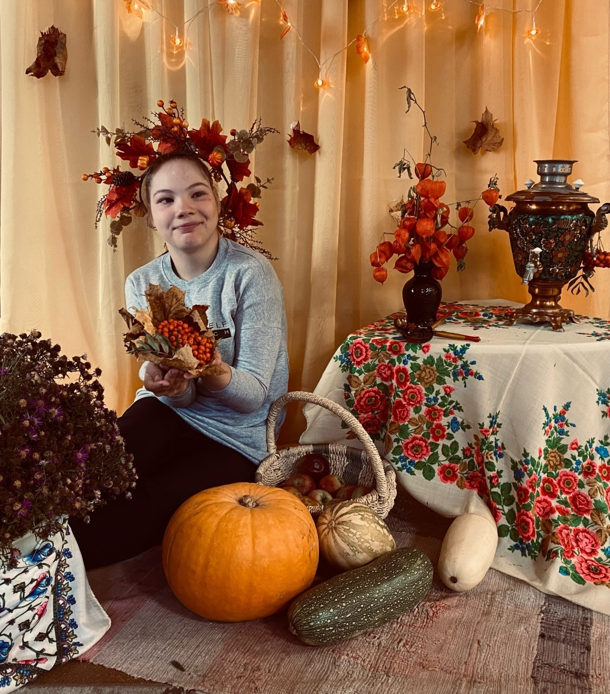


ОБЗОР РАБОТЫ
ОТДЕЛЕНИЯ СОЦИАЛЬНОГО ОБСЛУЖИВАНИЯ ДЕТЕЙ –ИНВАЛИДОВ за 2025 год
Комитет по социальной защите населения Ленинградской области ЛОГБУ «Сланцевский социально-реабилитационный центр для несовершеннолетних «Мечта»
Петрова Юлия Александровна
заведующий отделением социального обслуживания детей - инвалидов ЛОГБУ «Сланцевский СРЦН «Мечта»

Slide 2
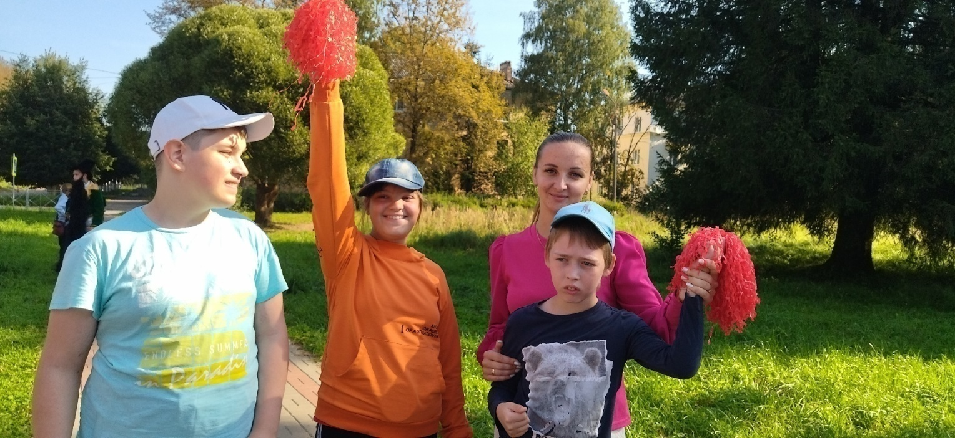

Цель: обеспечение максимально полной и своевременной адаптации к жизни в обществе и семье детей- инвалидов, подготовка данной категории детей к обучению и труду.
Направления работы:
Комплексная реабилитация детей-инвалидов.
Помощь семьям, воспитывающим детей-инвалидов, в адаптации ребенка в социальной среде и интеграции в общество.
Целевая категория: дети-инвалиды от рождения до 18 лет. Семьи, воспитывающие детей-инвалидов от рождения до 18 лет
Формы оказания услуг:
- полустационарная форма обслуживания;
- полустационарная форма с краткосрочным пребыванием;
- форма социального обслуживания на дому.
Услуги оказываются бесплатно

Slide 3
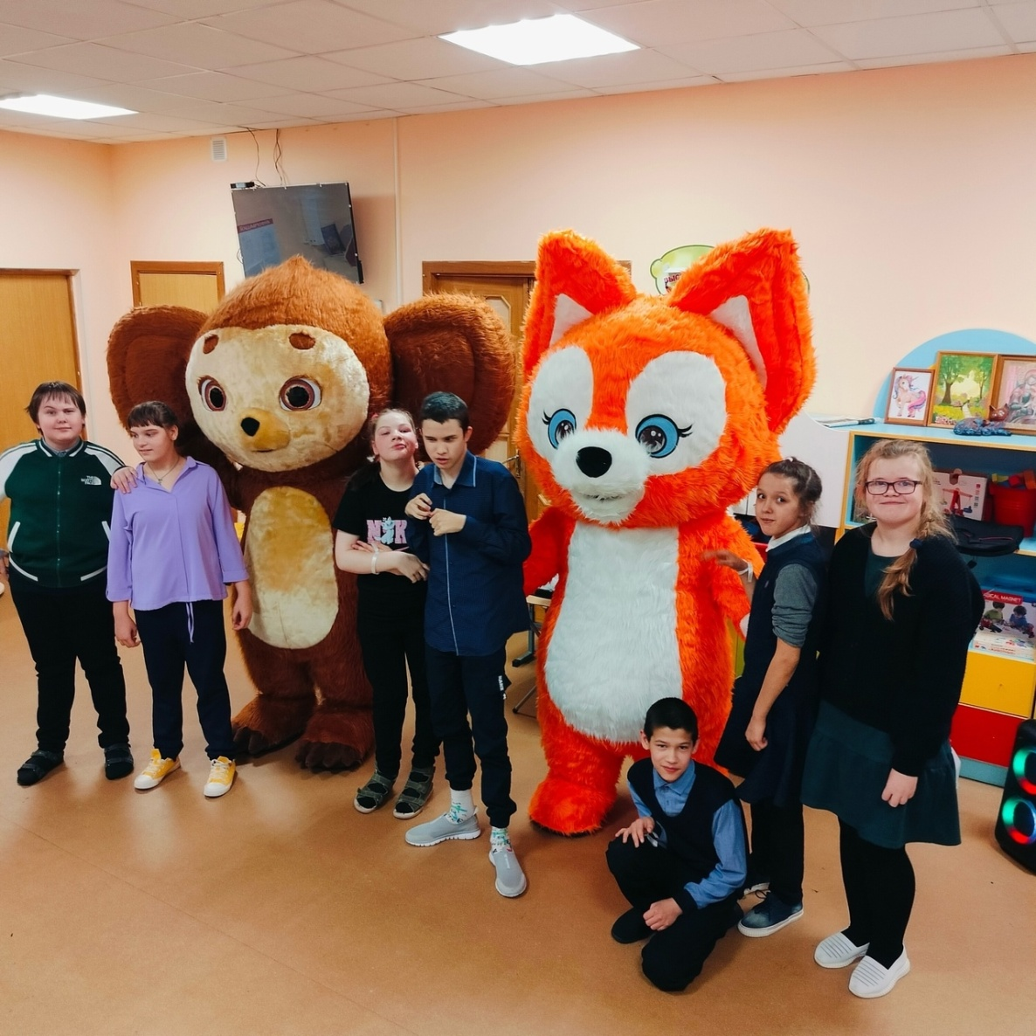


СТАТИСТИЧЕСКИЕ ДАННЫЕ
В 2025 году социальное обслуживание в полустационарной форме получил 43 ребенока-инвалида, из них:
от 3 до 7 лет – 8 чел.
от 8 до 13 лет – 13 чел.
от 14 до 18 лет – 17 чел.
В форме социального обслуживания на дому 5 детей - инвалидов из них:
от 3 до 7 лет – 1 чел.
от 8 до 13 лет – 0 чел.
от 14 до 18 лет – 4 чел.
Таблица отражает распределение детей по возрасту и формам обслуживания, с преобладанием подростков в полустационарной форме.
Преимущественно подростки получают полустационарное обслуживание, что указывает на важность продолжительной поддержки в этом возрасте

Slide 4
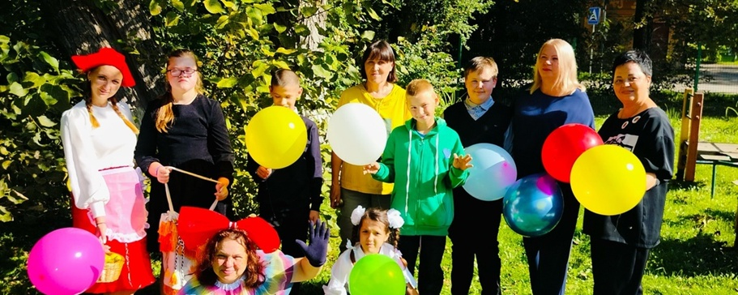

ВИДЫ СОЦИАЛЬНЫХ УСЛУГ
Социально-медицинские
Социально-бытовые
Социально-педагогические
Социально-правовые
Социально-психологические
Социально-трудовые
Услуги в целях повышения коммуникативного потенциала получателей социальных услуг, имеющих ограничения жизнедеятельности, в том числе детей-инвалидов

Slide 5


СТАТИСТИЧЕСКИЕ ДАННЫЕ
Дом
Полустационар

Slide 6
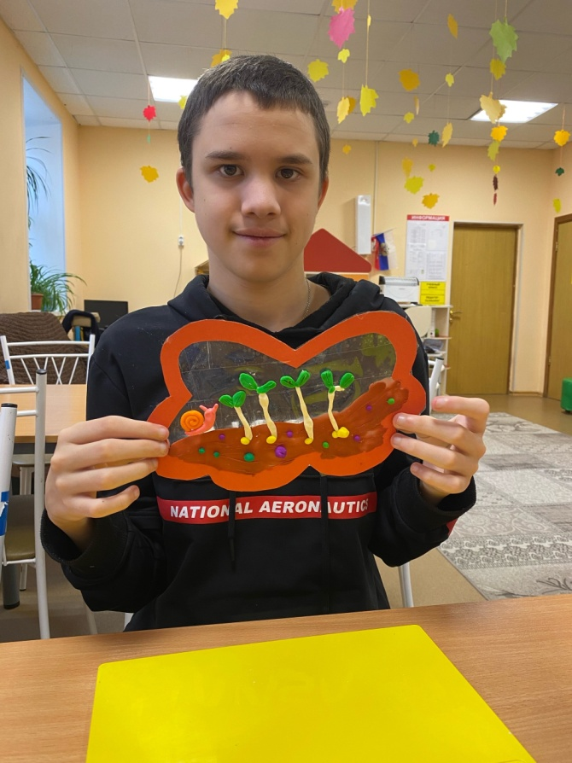
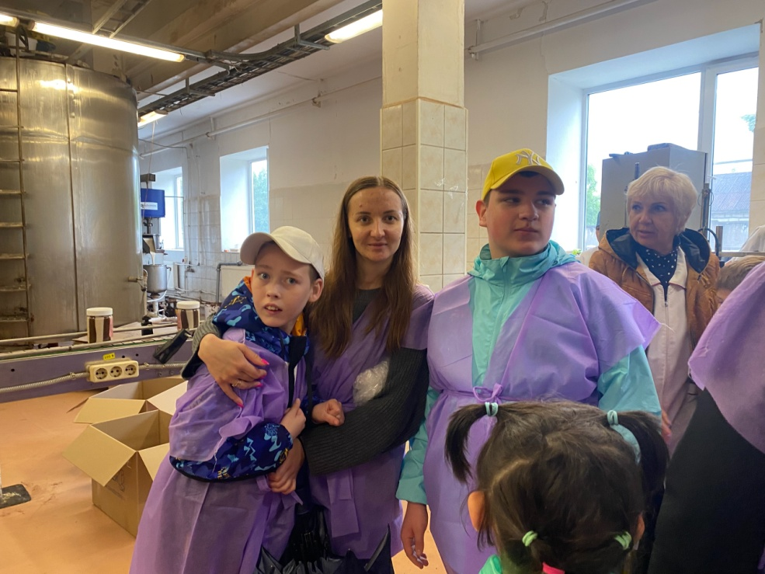
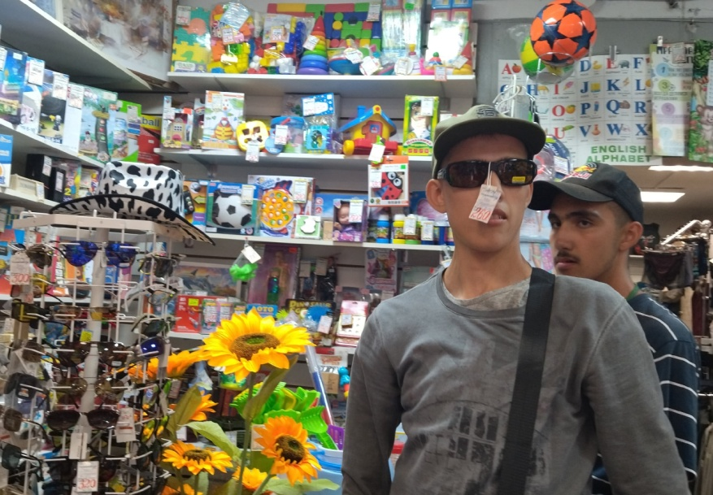
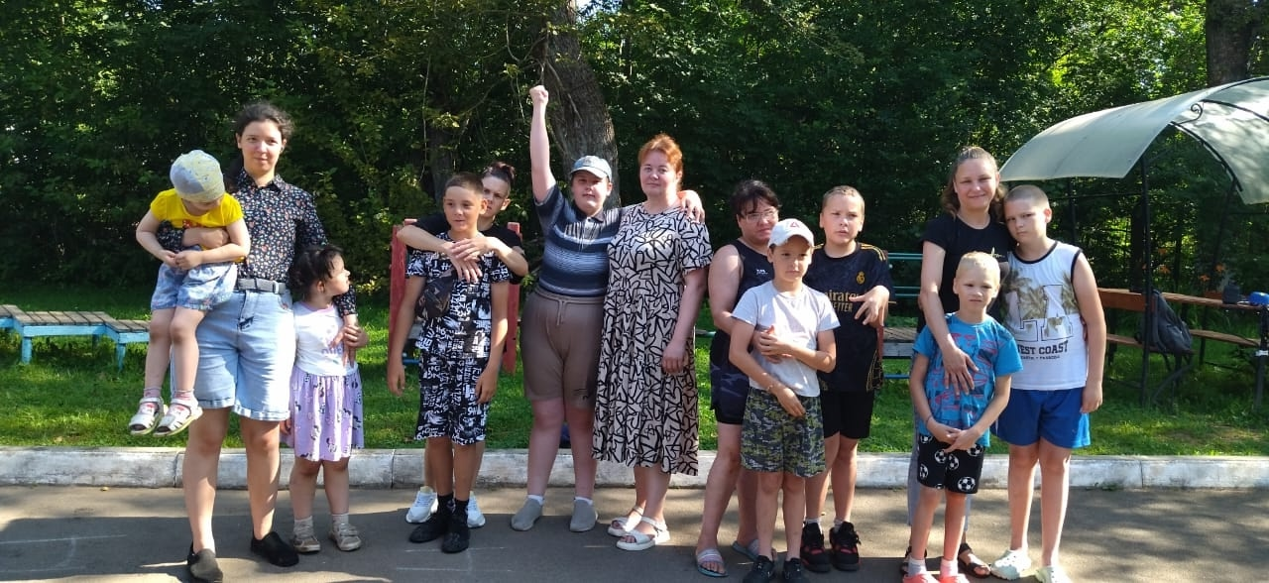
ДОПОЛНИТЕЛЬНОЕ ОБРАЗОВАНИЕ

Slide 7
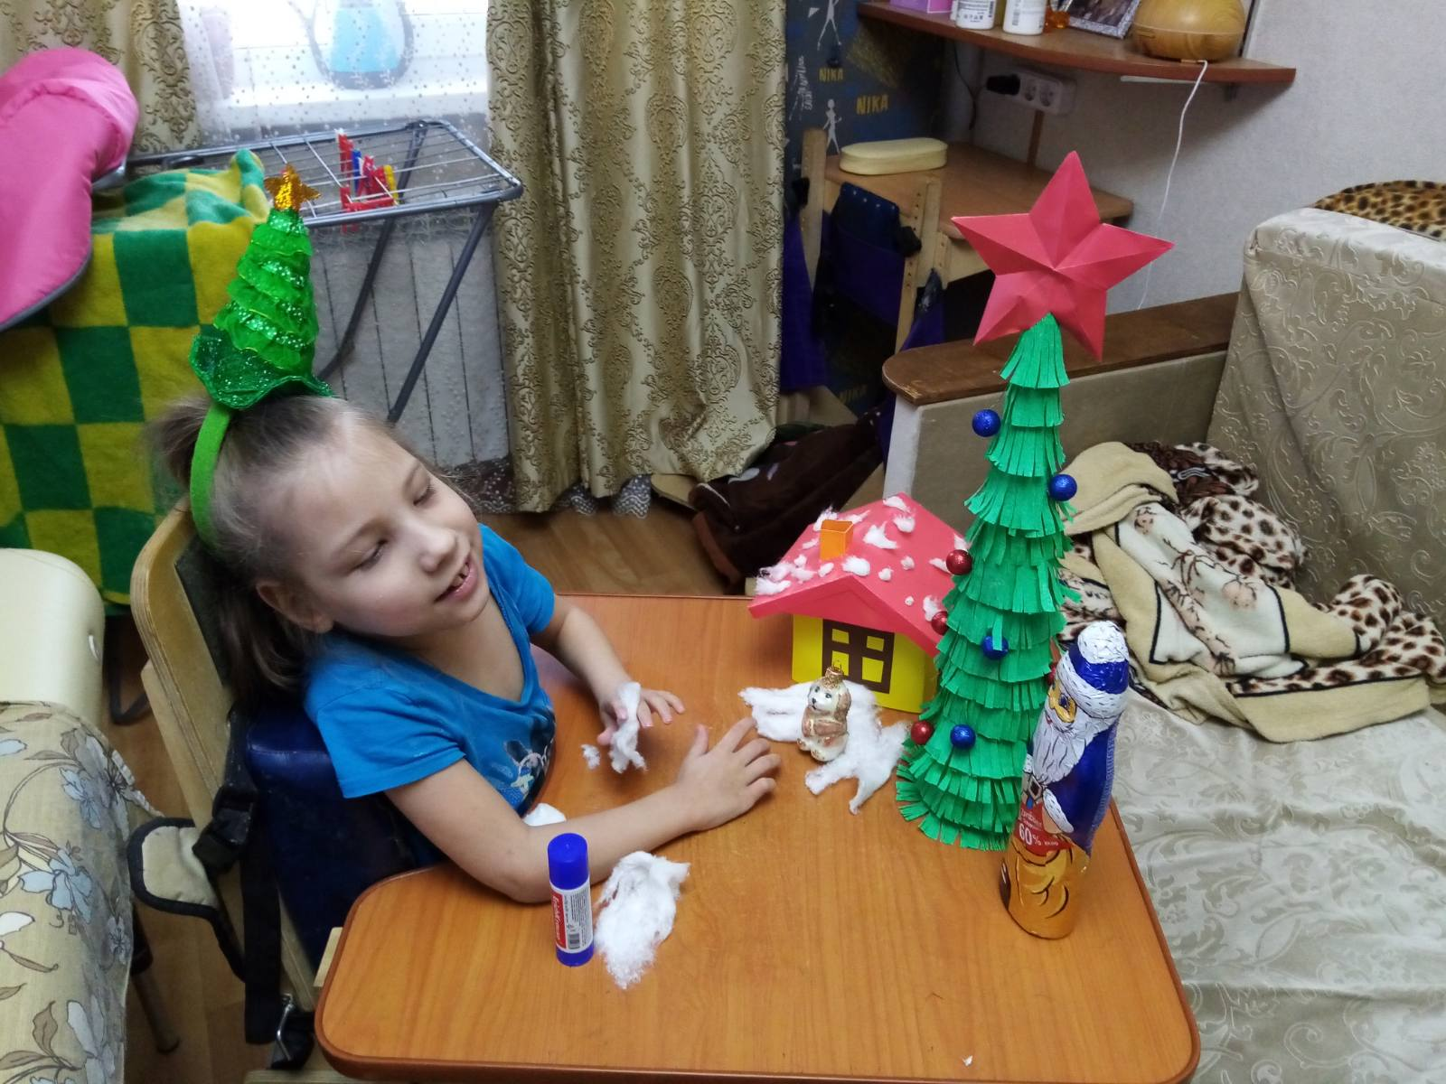


СОЦИАЛЬНЫЕ УСЛУГ ДЕТЯМ-ИНВАЛИДАМ В ФОРМЕ СОЦИАЛЬНОГО ОБСЛУЖИВАНИЯ НА ДОМУ
Кратковременный присмотр за ребенком, прогулка, коррекционно-развивающие занятия, массаж, консультирование, обучении ребенка навыкам самообслуживания, поведения в быту, общения, помощь родителям в оформлении документов, в получении юридических услуг.
ЗА 2025 ГОД ОКАЗАНО 1919 УСЛУГ

Slide 8
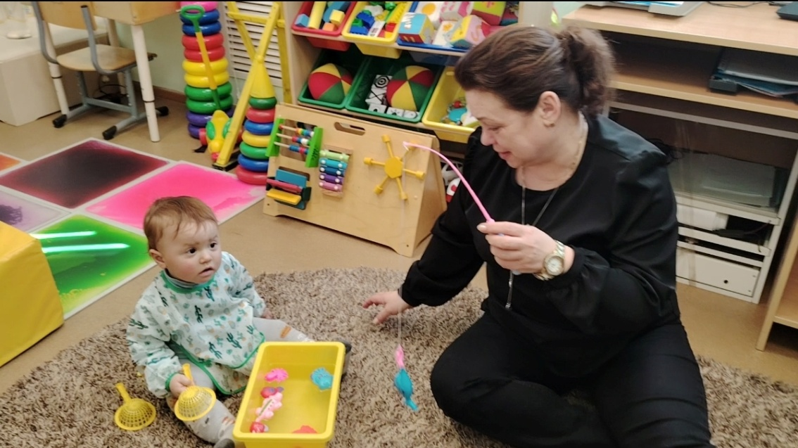
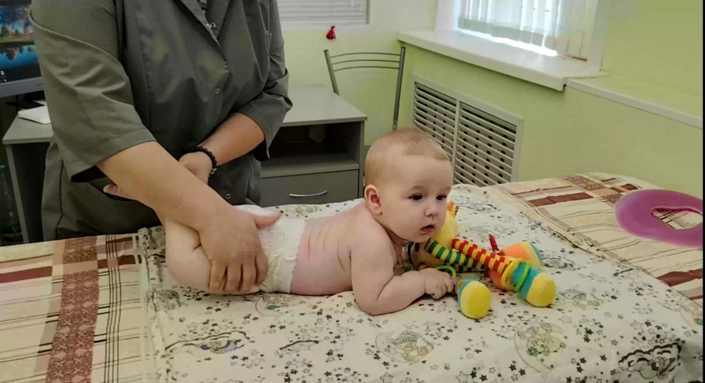
ОРГАНИЗАЦИЯ И ПРЕДОСТАВЛЕНИЕ УСЛУГ РАННЕЙ ПОМОЩИ ДЕТЯМ В ВОЗРАСТЕ ОТ 0-3 ЛЕТ, ПРОЖИВАЮЩИМ НА ТЕРРИТОРИИ ЛЕНИНГРАДСКОЙ ОБЛАСТИ
Диагностическое обследование ребенка, занятия с педагогом-психологом, учителем-дефектологом, массаж, лечебная физкультура, консультации, тренинги.
БЕСПЛАТНО

Slide 9


«Создание выездной службы ранней помощи «Домашний консультант»
Мероприятия
Cоздание пункта проката игрового и реабилитацион-ного оборудования «Добротека»
Дистанционное консультирова-ние родителей
Выездной игротерапевти-ческий кабинет
1
2
3

Slide 10
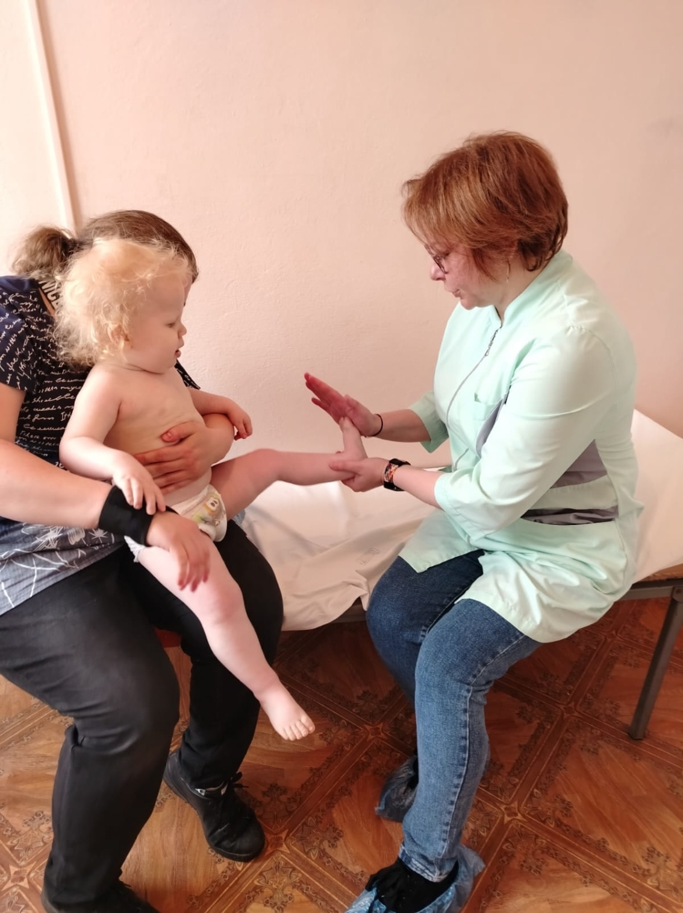
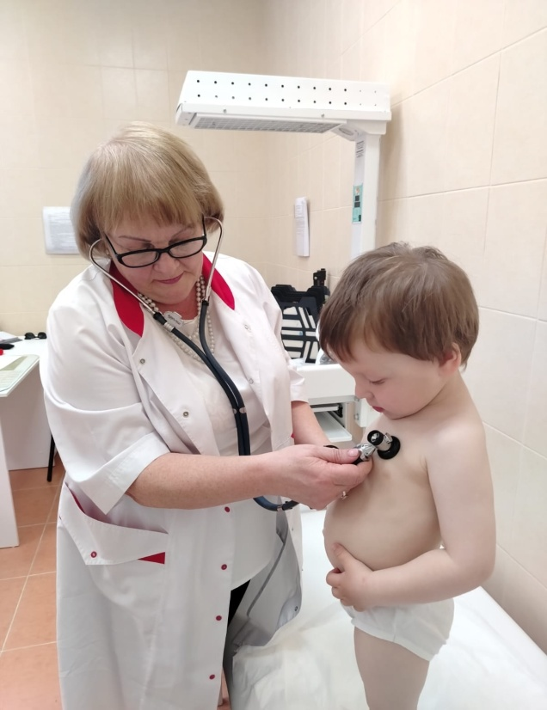
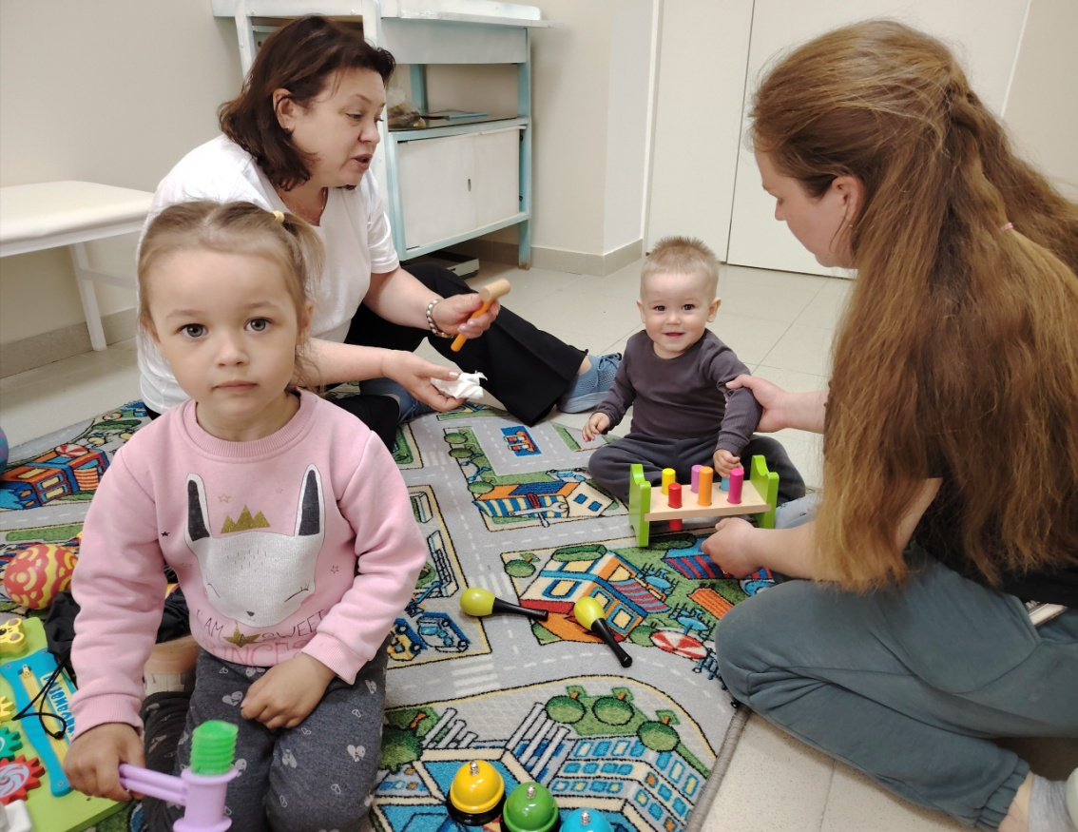
Количество семей, запланированных на получение помощи в рамках деятельности выездной службы ранней помощи детям и их семьям «Домашний консультант»

Slide 11
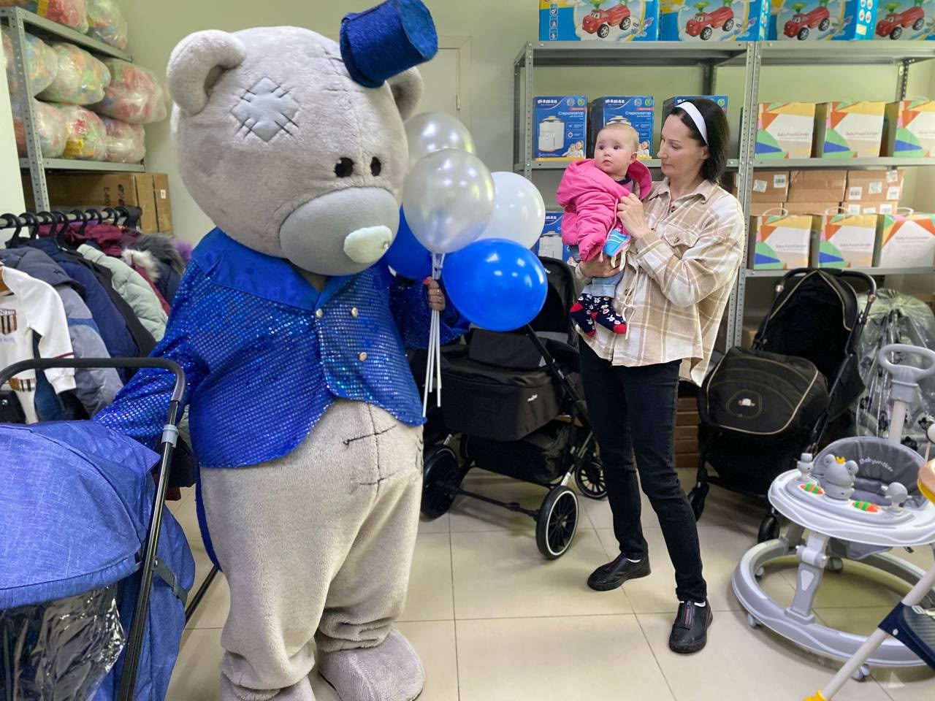

Технология социального обслуживания "Пункт проката детского инвентаря "Формула семьи"
Право на получение предметов проката имеют:
многодетные семьи с детьми от 0 до 1,5 лет;
семьи в которых родились одновременно двое и более детей, до достижения детьми 1,5-летнего возраста;
семьи, в которых состоящие в браке оба (или один) родителя (или единственный родитель) обучаются по очной форме обучения;
семьи с детьми-инвалидами;
семьи с единственным родителем;
малоимущие семьи, имеющие в своем составе детей в возрасте до 1,5 лет.
По вопросам предоставления услуг Пункта проката
можно обратиться по адресу:
Г. Сланцы, ул. Кирова, д. 39
Телефон: 8 921 590 85 45

Slide 12
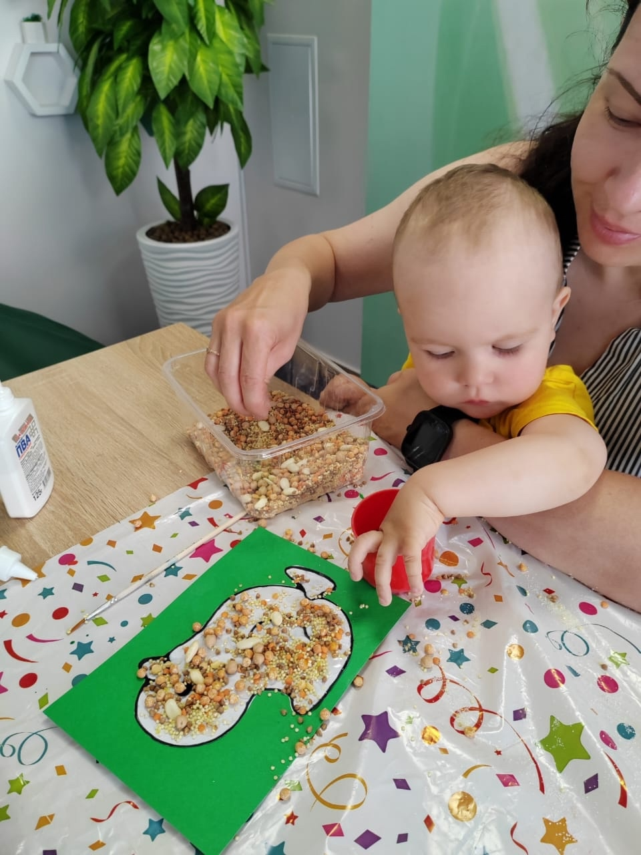
Обеспечение кратковременного присмотра за детьми в возрасте до 3-х лет
Право на получение услуги имеют:
многодетные семьи с детьми от 0 до 3-х лет;
семьи в которых родились одновременно двое и более детей, до достижения детьми 3-х летнего возраста;
семьи, в которых состоящие в браке оба (или один) родителя (или единственный родитель) обучаются по очной форме обучения;
семьи с детьми-инвалидами, имеющие в своем составе детей в возрасте до 3-х лет;
семьи с единственным родителем.
При условии регистрации рождений в уполномоченных органах на территории Ленинградской области
БЕЗ УЧЕТА КРИТЕРИЯ НУЖДАЕМОСТИ ПО ДОХОДАМ

Slide 13
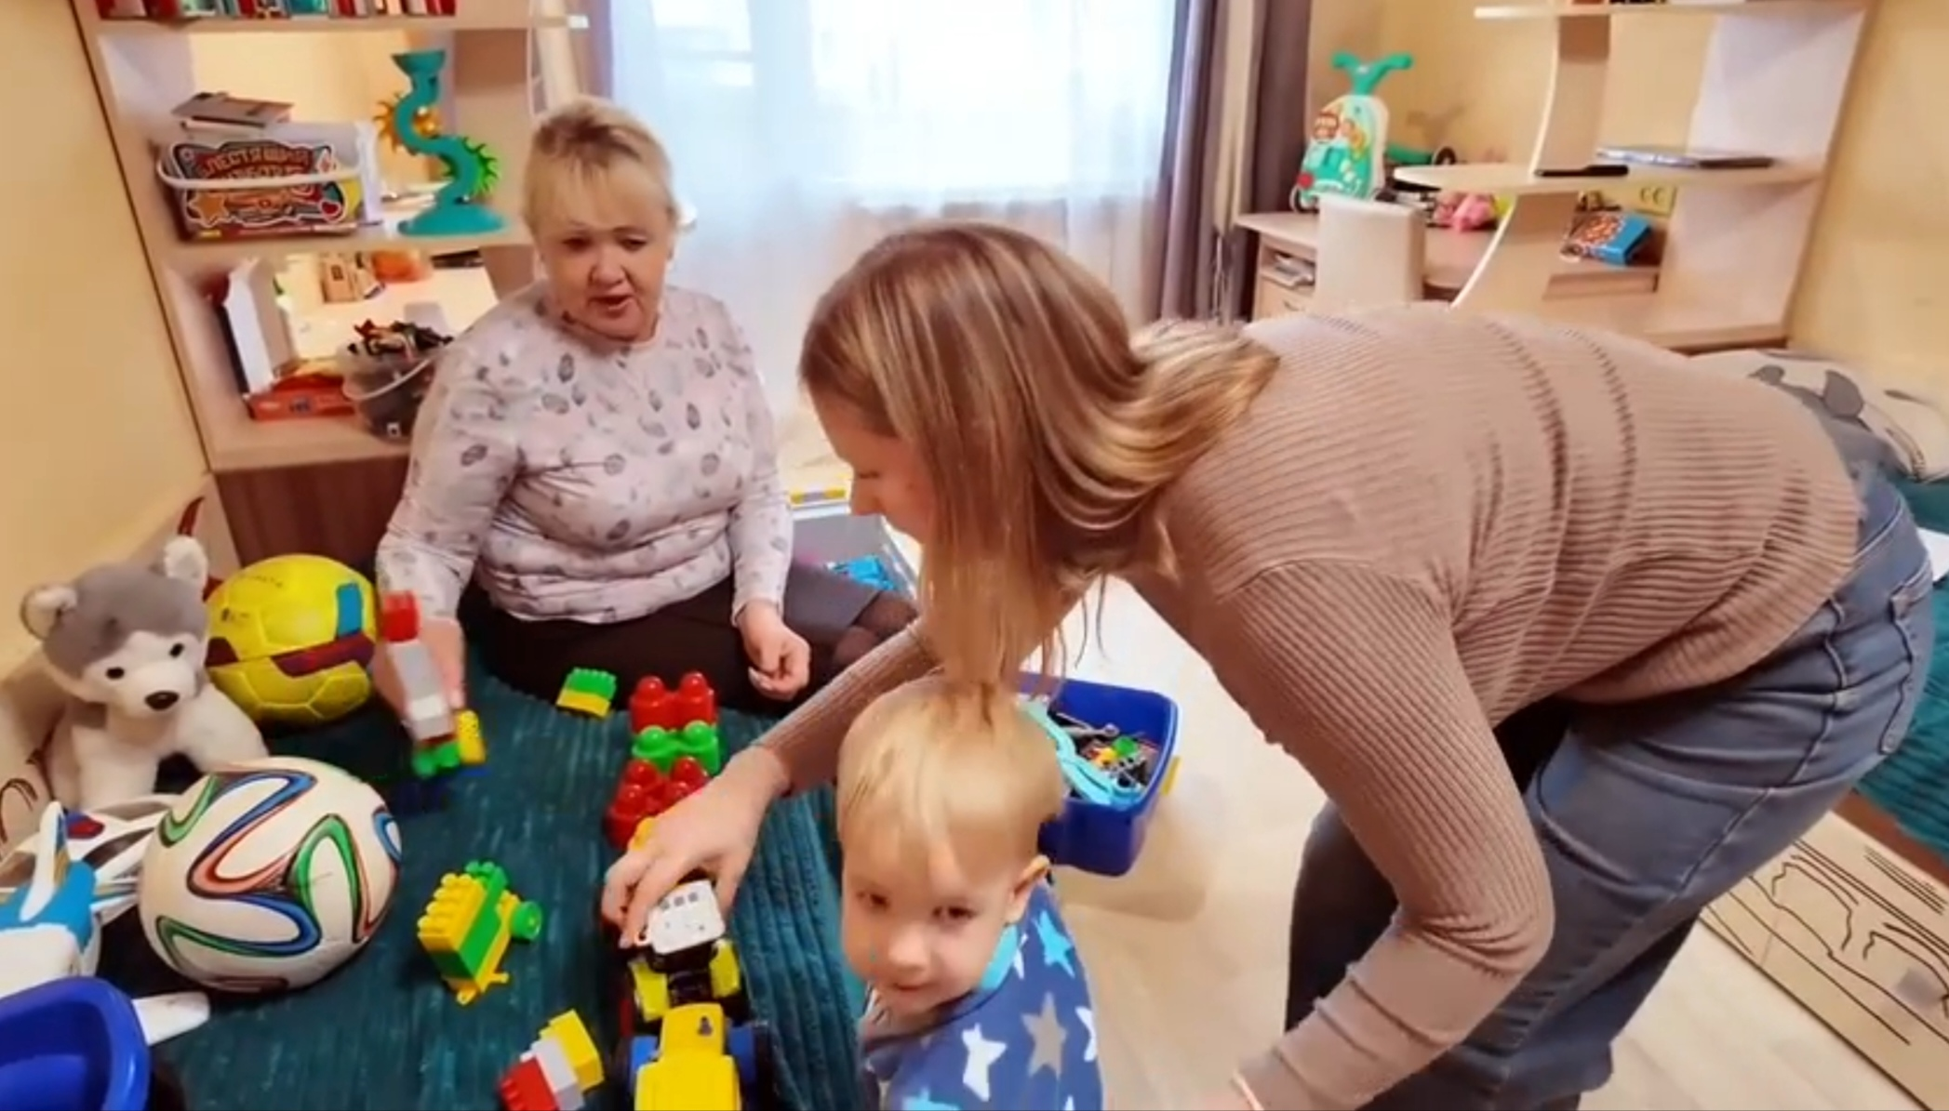
СОЦИАЛЬНАЯ УСЛУГА ПО ОБЕСПЕЧЕНИЮ КРАТКОВРЕМЕННОГО ПРИСМОТРА ЗА ДЕТЬМИ В ВОЗРАСТЕ ДО 3 ЛЕТ НА ДОМУ
БЕСПЛАТНО

Slide 14
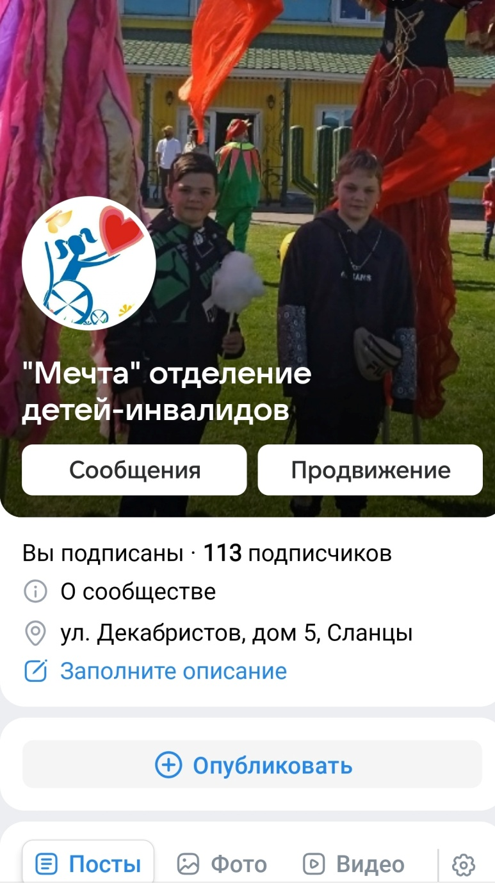
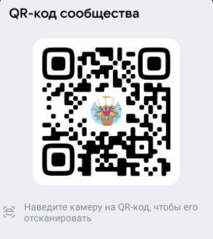
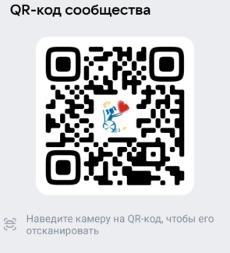
ГРУППА В СОЦИАЛЬНОЙ СЕТИ ВКОНТАКТЕ
https://vk.com/club219611467?from=groups
Информация о работе отделения
Анонсы мероприятий
Ответы на вопросы
Фото и видео отчеты о состоявшихся мероприятиях
Полезные советы,
педагогические находки
адрес: г. Сланцы,
ул. Декабристов, дом 5
тел., факс: 8 (81374) 43-287
е-mal: detimechta@mail.ru
сайт: https://csomechta.47social.ru/

